Slide 1
GAによるデータ拡張手法の探索と 探索済み手法に基づく アンサンブル学習の検討
ソフトウェアシステム研究グループ
B4 細川 岳大

Slide 2
発表の流れ
１．はじめに
２．要素技術
３．データセット
４．実験
５．まとめと今後の課題

Slide 3
発表の流れ
１．はじめに
２．要素技術
３．データセット
４．実験
５．まとめと今後の課題

Slide 4

はじめに

Slide 5
発表の流れ
１．はじめに
２．要素技術
３．データセット
４．実験
５．まとめと今後の課題

Slide 6
要素技術
Convolutional Nueural
Network (CNN)
Neural Network ＋ 畳み込み層
二次元データである画像に有効

Slide 7
要素技術
遺伝的アルゴリズム
(Genetic Algorithm :GA)
データを遺伝子として表現
選択，交叉，突然変異の3つの操作を
繰り返し行う
他のアルゴリズムと比べ局所探索ではないが，初期収束が起こる場合がある

Slide 8
要素技術
アンサンブル学習
弱学習器の予測値を合わせることで
精度を高める
正解 1 2 3 予測
○
○
○
○
×
○
○
○
×
×
○
○
○
○
○

Slide 9
発表の流れ
１．はじめに
２．要素技術
３．データセット
４．実験
５．まとめと今後の課題

Slide 10
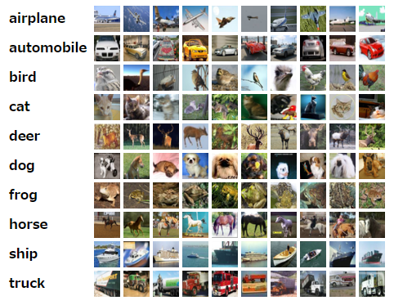
データセット
Cifar-10
https://www.cs.toronto.edu/~kriz/cifar.html

Slide 11
データセット
Cifar-10
訓練画像 | テスト画像
50000枚 | 10000枚

Slide 12
データセット
Cifar-10
この中からランダムに各ラベル200枚ずつ
計2000枚の画像を使う
訓練画像 | テスト画像
50000枚 | 10000枚

Slide 13
発表の流れ
１．はじめに
２．要素技術
３．データセット
４．実験
５．まとめと今後の課題

Slide 14
実験
実験目的
GAによるデータ拡張手法の探索
得られた手法による
アンサンブル学習の有用性の確認
方法
Cifar10を用いた10クラス識別タスク

Slide 15
GAの設定
transform
画素値操作
Sharpness，Posterize，Brightness，Autoconstrast，Equalize，Solarize，
Invert，Contrast，ColorBalance
変形操作
Mirror，Flip,Translate X/Y，
Shear X/Y，Rotate

Slide 16
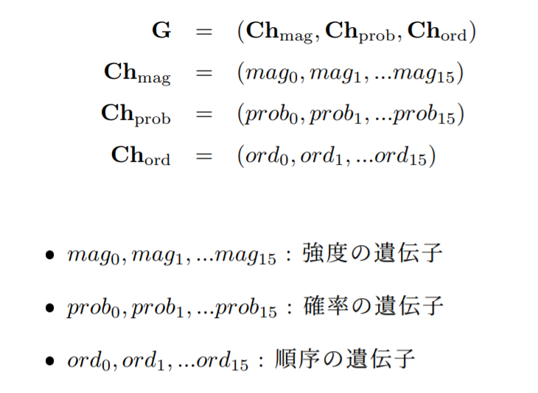
GAの設定
個体表現

Slide 17
GAの設定
遺伝子操作
選択
・エリート選択
・トーナメント選択
交叉
・二点交叉
・部分写像交叉
突然変異

Slide 18
実験
予備実験
Cifar10(32×32pixel)
CNN
One-hotベクトル(10次元)

Slide 19
実験
予備実験
Cifar10(32×32pixel)
学習済みCNNを用いて時間削減
CNN
One-hotベクトル(10次元)

Slide 20
実験
予備実験
optimizer | Adam
Learning rate | 0.001
Loss function | Categorical Crossentropy
Batch size | 128
得られたAccuracy0.8475を
Base_lineとする

Slide 21
実験1
Data
Augment
Cifar10(200×10枚)
128枚
128枚
128枚
ミニバッチ128枚
ごとに2倍の
計4000枚に
拡張する
128枚
CNN
One-hotベクトル(10次元)

Slide 22
実験1
Data
Augment
Data
Augment
Data
Augment
Accuracy
Data
Augment
Accuracy
Data
Augment
Data
Augment
Accuracy
Accuracyを適応度とし，
GAの世代を進める

Slide 23
実験1
Data
Augment
Cifar10(5000×10枚)
128枚
128枚
128枚
ミニバッチ128枚
ごとに2倍の
計100000枚に
拡張する
128枚
CNN
One-hotベクトル(10次元)

Slide 24
実験1
Data
Augment
Data
Augment
Prediction
Prediction
Prediction
Data
Augment
Prediction
得られたPredictionから
アンサンブルをし，
精度の良いPredictionを得る

Slide 25
実験1 対照実験
Data
Augment
Cifar10(5000×10枚)
Data
Augment
Data
Augment
128枚
128枚
128枚
ミニバッチ128枚
ごとに6倍の
計300000枚に
拡張する
128枚
CNN
One-hotベクトル(10次元)

Slide 26
実験1 GAのパラメータ
個体数 | 20
世代数 | 50
交叉率 | 0.9
突然変異率 (強度，確率) | 0.06
突然変異率(順序) | 0.1

Slide 27
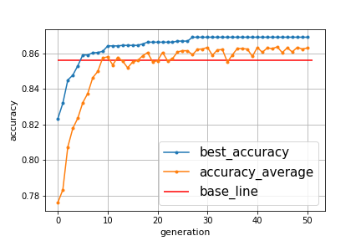
実験1 結果

Slide 28
最良値0.8691でbase_lineよりも2%以上増加
実験1 結果

Slide 29
実験1 アンサンブル結果
1st | 0.9044
2nd | 0.9006
3rd | 0.9037
アンサンブル | 0.9141
対照実験 | 0.8963

Slide 30
実験1 アンサンブル結果
他の個体を
合わせることで
さらに0.5%改善
1st | 0.9044 | 6th | 0.8642
2nd | 0.9006 | 7th | 0.8608
3rd | 0.9037 | 8th | 0.8565
4th | 0.8386 | 9th | 0.8740
5th | 0.8541 | 10th | 0.8596
アンサンブル |  | 0.9205

Slide 31
実験2
・アンサンブル学習を見据え
以下の要素を追加
多様性維持
アンサンブル学習の適応度

Slide 32
実験2
・アンサンブル学習を見据え
以下の要素を追加
多様性維持
順序の染色体が
同一であるものを
2つ以下になるように
突然変異させる
アンサンブル学習の適応度

Slide 33
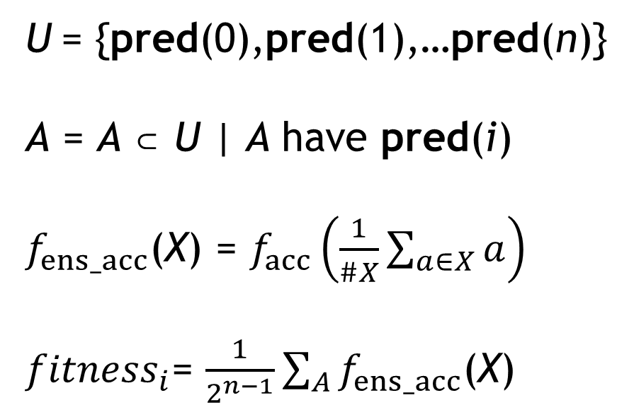
実験2
アンサンブル学習の適応度
U = {pred(0),pred(1),…pred(n)}
A = A $\text{⊂}$ U | A have pred(i)
$f_{ens_acc}$(X) = $f_{acc}\left(\frac{1}{\#X}\sum_{a∈X}{a}\right)$
${fitness}_{i}$= $\frac{1}{2^{n−1}}\sum_{A}{f_{ens_acc}\text{(}\text{X}\text{)}}$

Slide 34
実験2 GAのパラメータ
個体数 | 15
世代数 | 40
交叉率 | 0.9
突然変異率 (強度，確率) | 0.06
突然変異率(順序) | 0.1

Slide 35
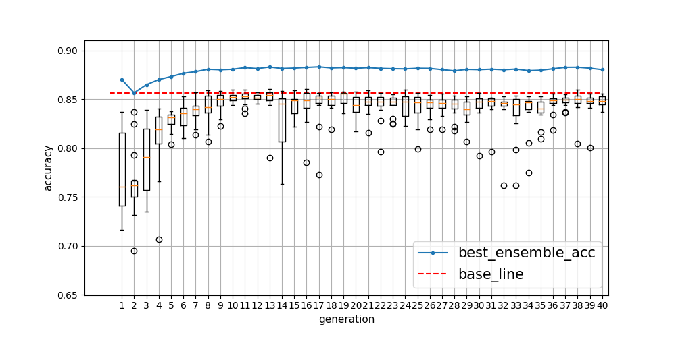
実験2 結果

Slide 36
実験2 結果
ほとんど横ばいで
あまり精度の改善が
見込めない

Slide 37
実験2 結果
1st | 0.8605 | 9th | 0.8462
2nd | 0.7899 | 10th | 0.8574
3rd | 0.8512 | 11th | 0.8440
4th | 0.8560 | 12th | 0.8543
5th | 0.8547 | 13th | 0.8487
6th | 0.8513 | 14th | 0.8487
7th | 0.8574 | 15th | 0.8556
8th | 0.8587 | ensemble | 0.8828

Slide 38
実験2 結果
1st | 0.8723 | 9th | 0.8521
2nd | 0.8769 | 10th | 0.8684
3rd | 0.8787 | 11th | 0.8738
4th | 0.8778 | 12th | 0.8817
5th | 0.8787 | 13th | 0.8809
6th | 0.8727 | 14th | 0.8755
7th | 0.8782 | 15th | 0.8755
8th | 0.8719 | ensemble | 0.9048

Slide 39
実験2 結果
1st | 0.8723 | 9th | 0.8521
2nd | 0.8769 | 10th | 0.8684
3rd | 0.8787 | 11th | 0.8738
4th | 0.8778 | 12th | 0.8817
5th | 0.8787 | 13th | 0.8809
6th | 0.8727 | 14th | 0.8755
7th | 0.8782 | 15th | 0.8755
8th | 0.8719 | ensemble | 0.9048
実験1では0.9205であったので実際精度の改善について
今回の実験設定では
よくないことが分かる

Slide 40
発表の流れ
１．はじめに
２．要素技術
３．データセット
４．実験
５．まとめと今後の課題

Slide 41
まとめ
AutoAugmentの動作確認ができ，
アンサンブル学習に利用できる
見込みがあることが分かった
適応度にアンサンブル学習の平均値をとることで多様性の維持を行えた一方，精度としてはあまりよくないことが分かった

Slide 42
今後の課題
一般的なGAではより世代数個体数ともに多いため，パラメータを改良するとともに時間削減も考える
遺伝子的な多様性の維持ではなく，
意味的な多様性の維持を行えるよう
アルゴリズムや適応度関数を改良する

